Slide 1
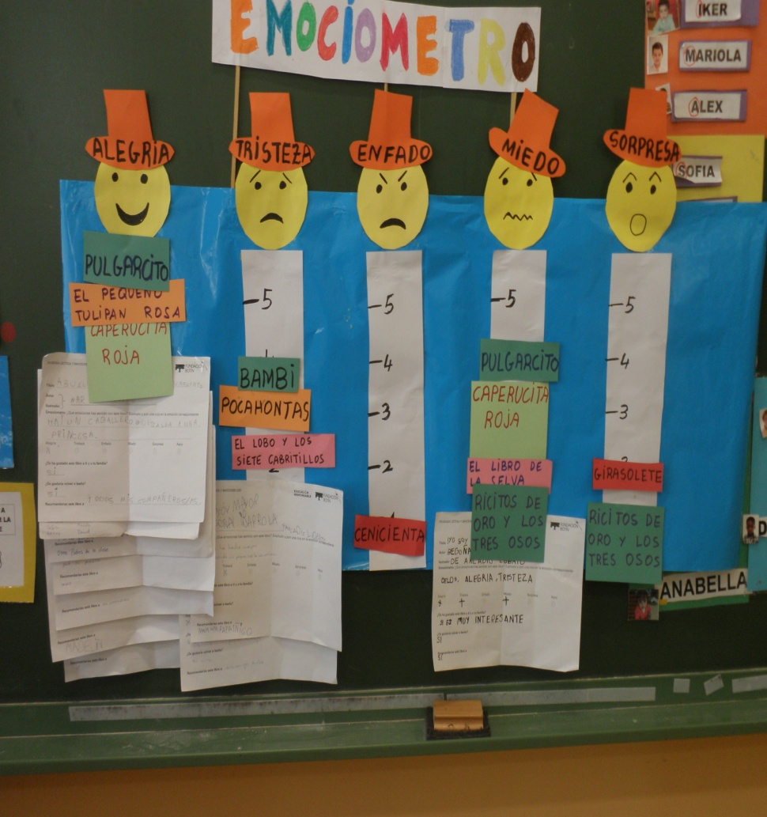
LECTURA Y EMOCIONES
2º DE EDUCACION INFANTIL
C.P. VAZQUEZ DE MELLA

Slide 2
PRESENTACION DEL MAGO
RECIBIMOS LA CARTA DEL MAGO DE LAS PALABRAS
EMOCIONES QUE
EXPERIMENTAMOS:
SORPRESA
INCERTIDUMBRE
CURIOSIDAD

Slide 3
CONOCEMOS AL MAGO
VISIONADO DEL VIDEO EN EL ORDENADOR DE CLASE.
El mago nos cuenta porque se ha
puesto en contacto con nosotros,
nos cuenta un cuento y nos pide
que le pongamos un nombre.
EMOCIONES QUE NOS
PROVOCA:
MI MIEDO
SIMPATIA
INTERES

Slide 4
PENSAMOS Y ELEGIMOS UN NOMBRE PARA EL MAGO
Decidimos que el mago de las palabras se llamara Salamundri.
Creemos que le gustaría que le hiciéramos un dibujo.
Trabajamos la lectura y orden de las palabras en una frase.
EMOCIONES:
ENTUSIASMO
ENFADO
ACEPTACION

Slide 5
“HISTORIAS DE RATONES”

Slide 6
ACTIVIDAD: “ EL BOSQUE”
Recreamos un bosque con materiales que hemos utilizado en los Conciertos Musicales de nuestro Centro
Utilizamos tiras de papel de periódico para simular el suelo del bosque cubierto de hojas
Les propongo a los alumnos que piensen en animales que viven en el bosque y que elijan uno para sentarse a escuchar el cuento que les leerá “el viejo Buho”
Antes de leer el cuento realizamos una relajación tumbados sobre “las hojas”
Después de la lectura jugamos en el bosque como los animales que hemos elegido.

Slide 7
ACTIVIDAD: “ EL BOSQUE”
EMOCIONES:
SORPRESA
MIEDO
TRANQUILIDAD
INTRIGA
ALEGRIA
Notes:
emociones

Slide 8
ACTIVIDAD “INVENTAMOS LA HISTORIA DE UN RATON”
Entre todos inventamos la historia de un ratón con el que nadie quería jugar porque era muy pequeñito. Con la ayuda de una bruja buena conseguirá tener el valor suficiente para que los demás le acepten como es.
Ilustramos en parejas las diferentes escenas del cuento.
EMOCIONES:
INSEGURIDAD
RESPETO
EMPATIA

Slide 9
CUENTO:“NO TE VAYAS”

Slide 10
ACTIVIDADES
DRAMATIZACION DEL CUENTO
EXPRESION DE PREFERENCIAS PERSONALES
Utilización de la formula “No me gusta nada, nada……….pero me encanta, me encanta……….para expresar lo que nos gusta y lo que no.
EMOCIO CONFUSION
A APATÍA
LECTURA DEL CUENTO “NO TE VAYAS”
REPRESENTACION DE LAS DIFERENTES SITUACIONES QUE SON MALAS Y BUENA S PARA LA PROTAGONISTA DEL CUENTO.
EMOCIONES:
VERGUENZA
DIVERSIÓN

Slide 11
LEER EN FAMILIA
Elegimos un cuento y se lo llevan a casa junto con u dossier de orientaciones para las familias sobre como leer un cuento a sus hijos.
Rellenamos una ficha con las emociones que les había provocado l el cuento que les relataron en casa.
Elaboracion de un emociometro en el que colocamos las fichas que rellenaron en casa.
EMOCION PREDOMINANTE:
A ALEGRIA
Utilizamos el Emociometro para señalar las emociones que nos provocan los cuentos que trabajamos en clase.

Slide 12
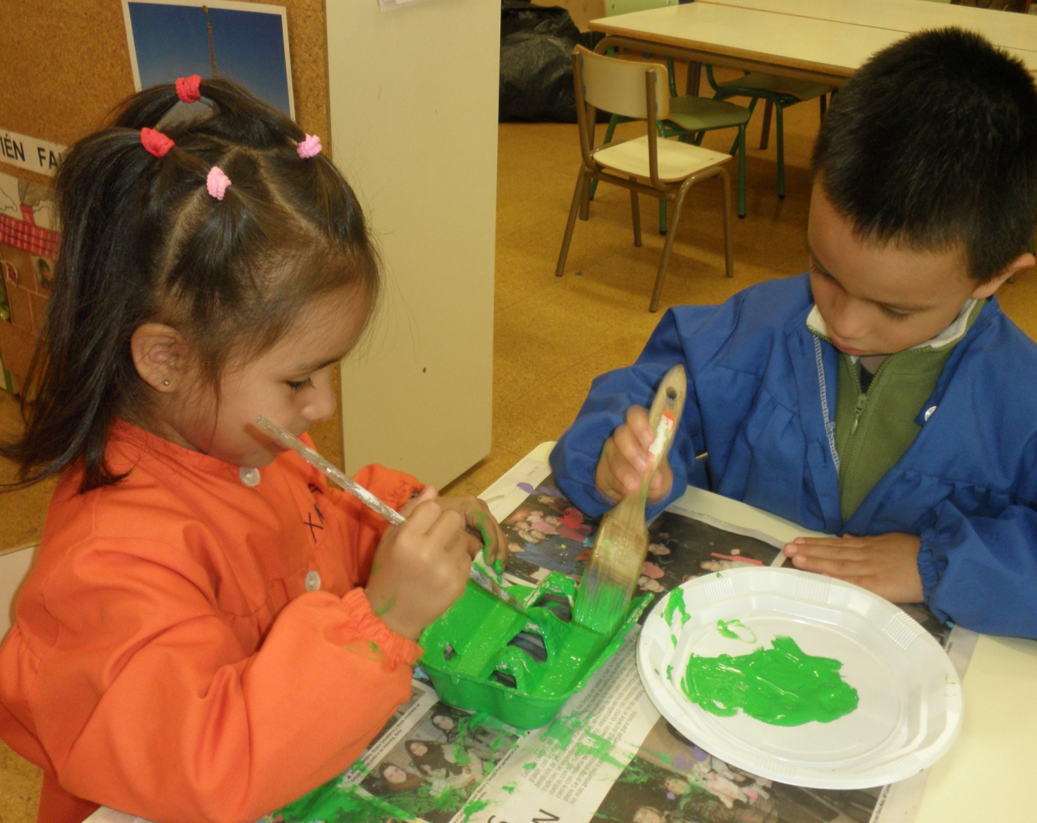
EL MAGO NOS PIDE UNA MASCOTA
Vemos otro video sobre el Mago en el que recibe la tarjeta con el nombre que le hemos puesto.
Relato de “La ovejita que vino a cenar”
El Mago nos pide que le hagamos una mascota.
Elaboramos entre todos una que elegimos entre varias.
EMOCIONES
ENTUSIASMO
SIMPATIA

Slide 13
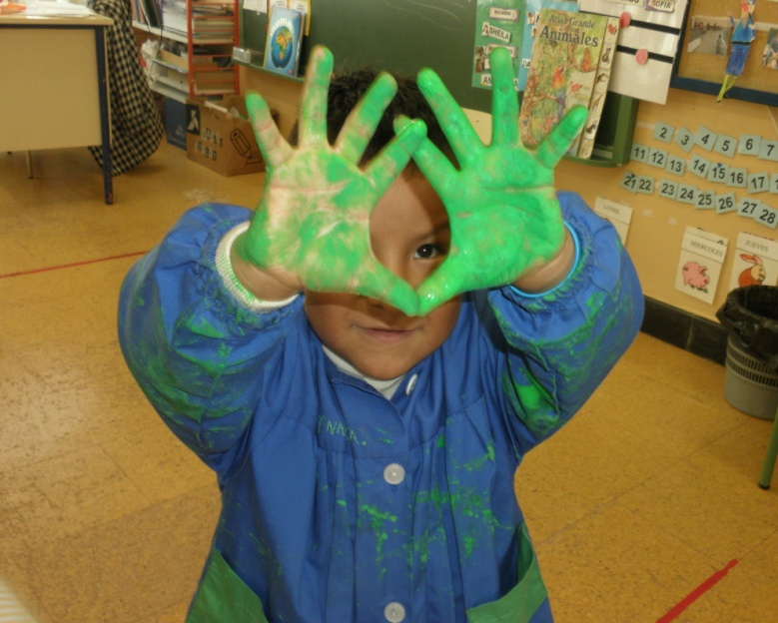
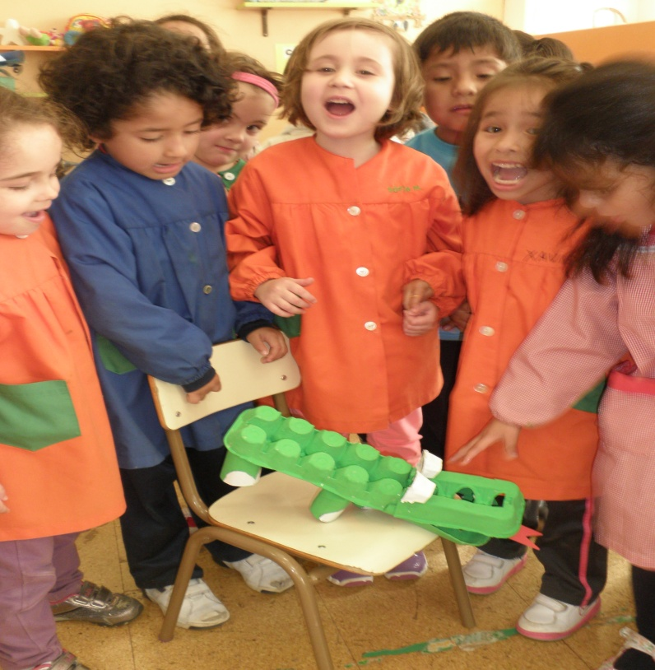
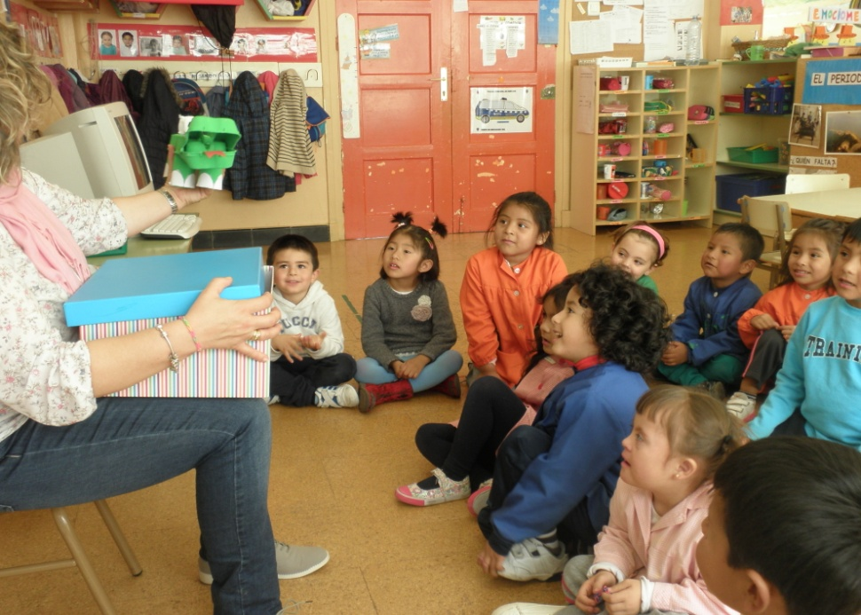
¡HASTA PRONTO!

